Slide 1
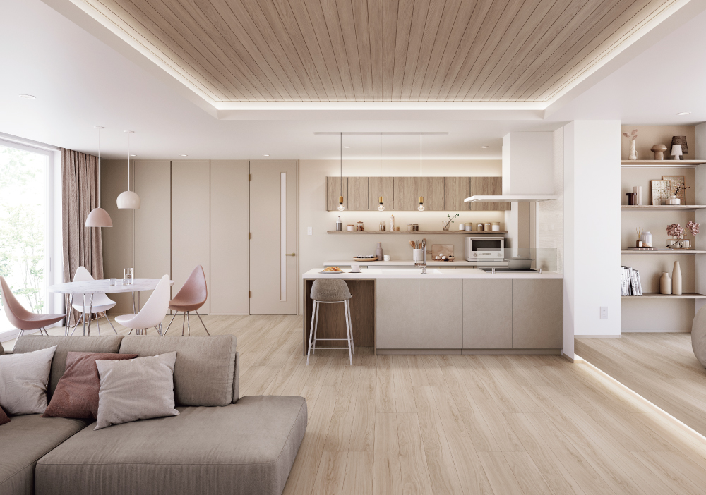

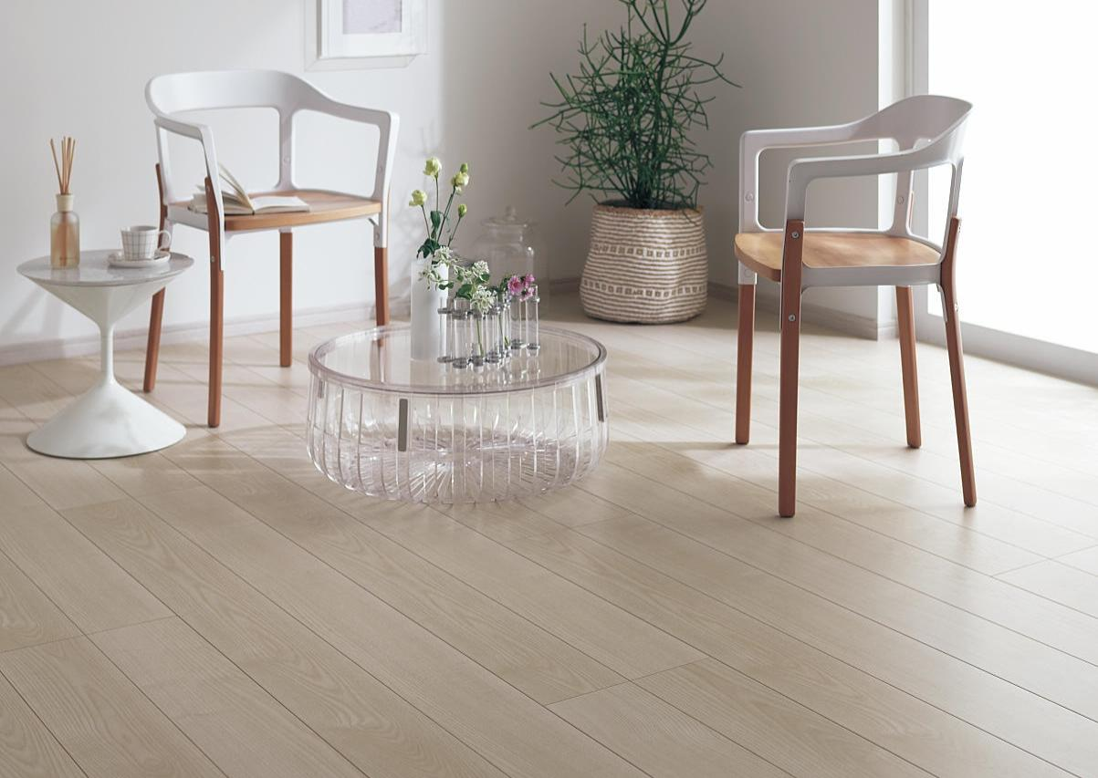

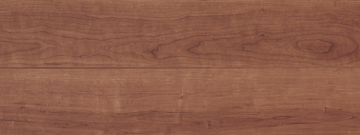
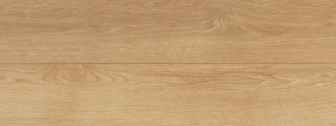

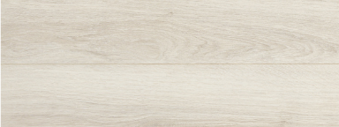
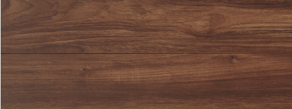
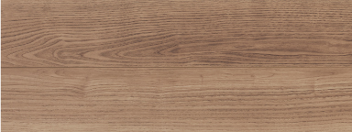
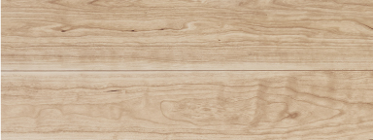
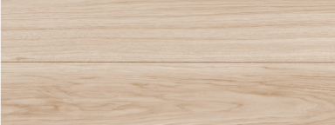
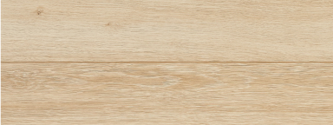



















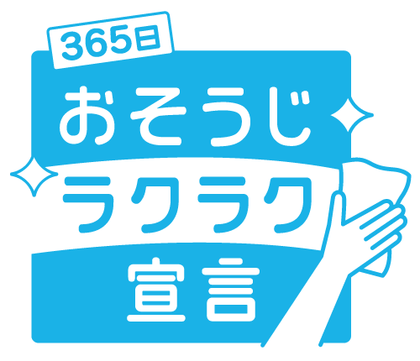
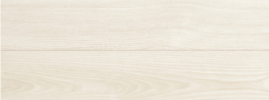
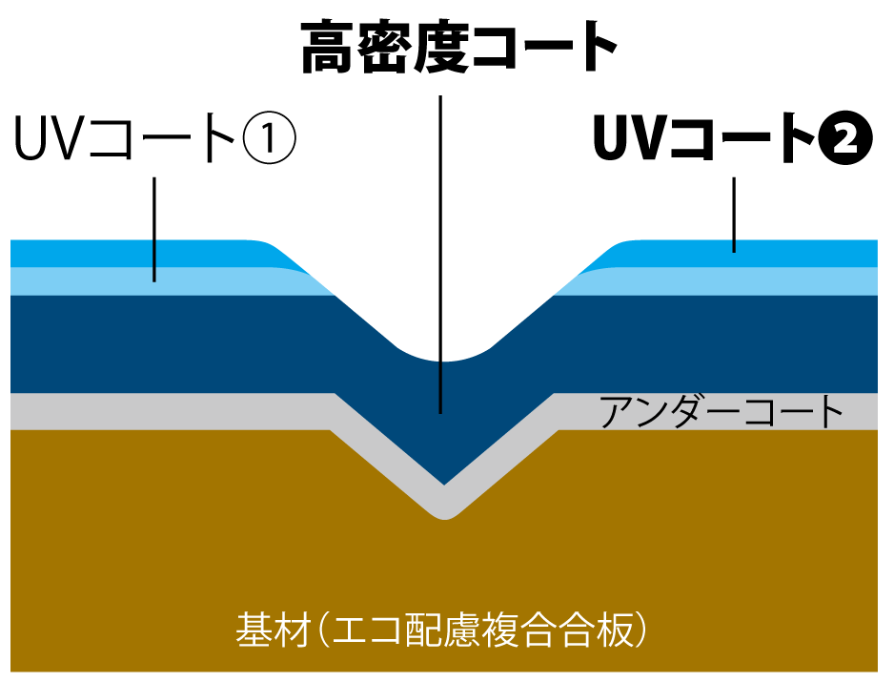
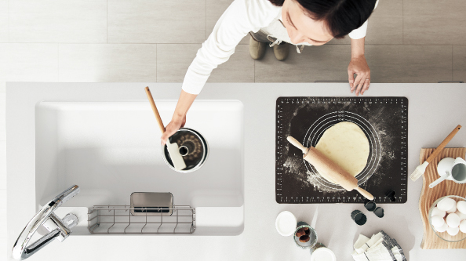
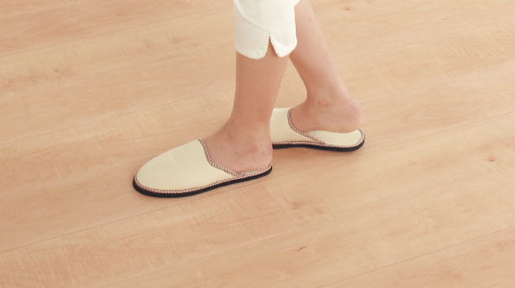
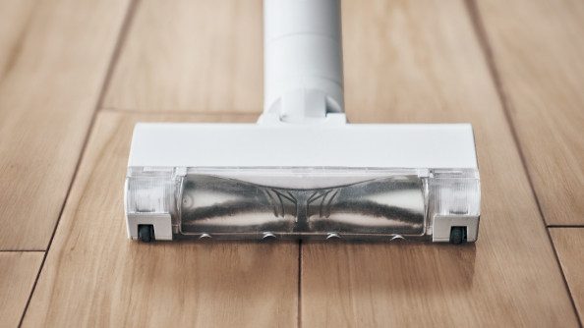
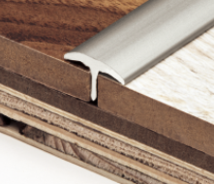
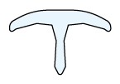

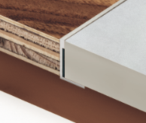

床材 ベリティスフロアー トリプルコート ［１本溝］
ベリティスフロアー トリプルコート
ベリティス
VERITIS
高意匠シート仕上げ
ベリティスシリーズ
建具とコーディネイトできる5柄、
さまざまなインテリアに対応する
個性的な6柄を揃えました。
カラーバリエーション
ベリティスの建具とコーディネイトして、空間に統一感を演出できます。
ウォールナット柄（シート）
チェリー柄（シート）
オーク柄（シート）
メープル柄（シート）
ホワイトオーク柄（シート）
〔グレージュヒッコリー柄（シート）〕
★★★
★★★
※イメージ写真のため実際とは異なる場合がございます。
★★
エイジドチーク柄（シート）
エイジドチェスナット柄（シート）
カームチェリー柄（シート）
グレージュヒッコリー柄（シート）
ウォッシュドオーク柄（シート）
※1 ※2 ※3
※1
※2
※4
※5
※2
※6
●複数の柄パターンで、ムクの風合いと深みを表現します。施工時には仮並べを行い、部屋全体の色・柄のバランスをご確認ください。 ●同じ柄でも光の加減により、色の見え方が異なる場合があります。 ●「エコ配慮」とは、木質系の再生資源及びパナソニック独自基準に基づく、再生可能な森林から産出された木材（森林認証材、植林材、国産材など）を使用していることを表しています。 ●「複合合板」とは、複数の板を接着剤で貼り合わせたり、表面の傷やへこみに配慮した材料などを複合させた基材のことを表しています。※1 一般の木質系床材に比べ、ペットの傷や汚れに配慮した床材となっておりますが、必ずしも傷や汚れがつかないというわけではありません。 ※2 ペット対応時や、洗面所・トイレなどへの施工時には、さねの接合部にシリコンシーリング・さね部専用ボンド（KE9501E）を施してください。 ※3 ペットの排泄物などを放置すると変色や膨れなど不具合の原因となるため、すぐに拭き取ってください。 ※4 表面保護のためワックスもかけられますが、床材表面の塗膜性能は発揮できなくなります。 ※5 球状及び金属製キャスターや、小径のキャスター付き家具はご使用をお避けください。へこみや傷が発生する場合があります。 ※6 設置条件、取扱い上の注意がありますので詳細はカタログをご覧ください。
アイボリーアッシュ柄（シート）
※アイボリーアッシュ柄のみ、ダブルコート・ベースコートの同柄商品との色味が多少異なります。
高い性能とデザイン性を備えたシリーズです。
張り分け部をすっきり納める２種類の見切縁をご用意
床見切縁（金属製）
トリプルコート
キッチンなどの水まわりでの使用も可能。
歩行頻度が高い場所でも安心な、高い耐久性。
汚れがつきにくく、溝の間までお掃除しやすい。
床見切縁（金属製）
L型
溝の奥まで丁寧に塗装。
丈夫でお掃除もしやすい。
※イラストはイメージです。
厚みのあるコーティング層により、水や油の浸入による表面の変色がほとんど生じません。キッチンなどでもご使用いただけます。
表面の塗装が分厚くてすり減りにくい上に、すり傷やへこみもつきにくいので、使い始めのころの美しい状態が長続きします。
溝の中まで塗装でしっかりコーティングされているので、溝に溜まった汚れのお掃除も簡単です。
様々な床材の色に合う「ステン系シルバー色」です。

Slide 2
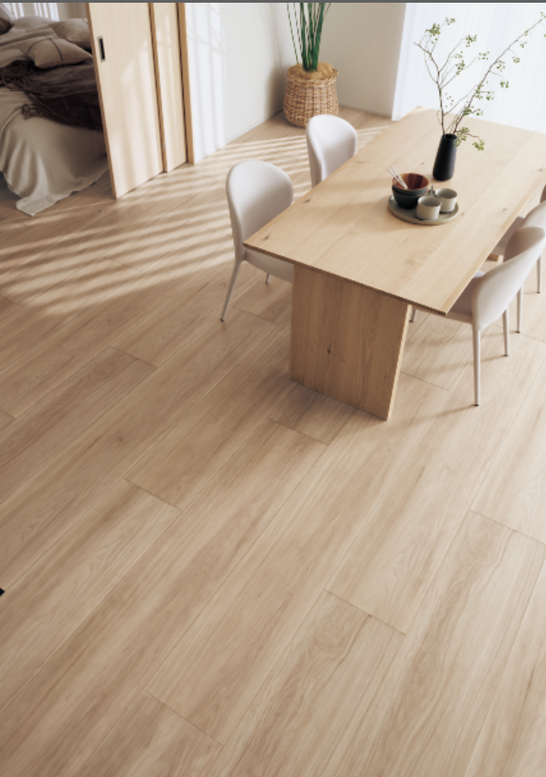
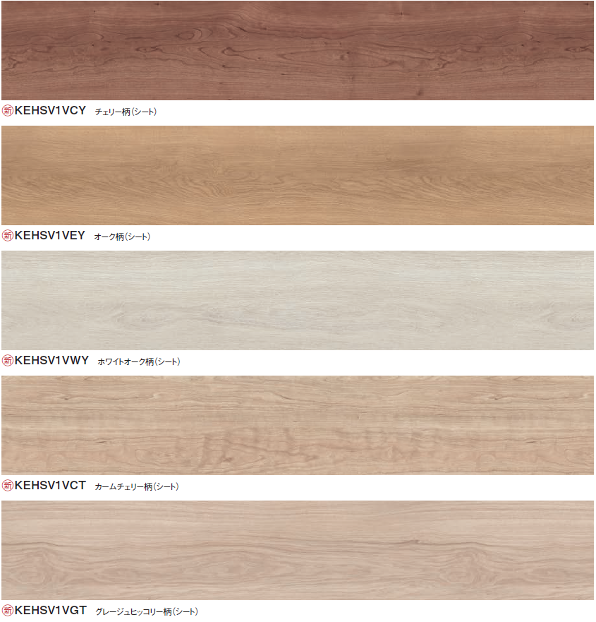
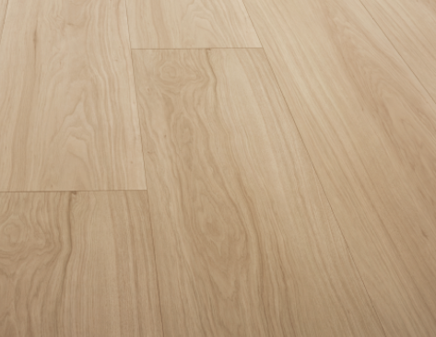
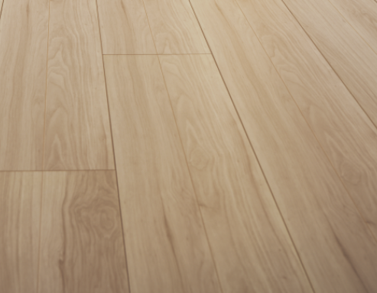
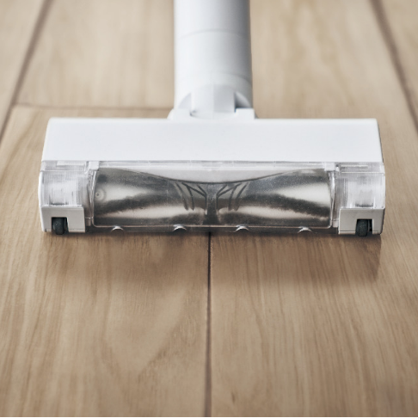
床材 ベリティスフロアー トリプルコート ［ワイド］
ベリティスフロアー トリプルコート
2026年4月1日発売予定
ベリティス
VERITIS
高意匠シート仕上げ
ベリティスシリーズ
建具とコーディネイトできる5柄、
さまざまなインテリアに対応する
個性的な6柄を揃えました。
カラーバリエーション
ベリティスの建具とコーディネイトして、空間に統一感を演出できます。
〔グレージュヒッコリー柄（シート）〕
※イメージ写真のため実際とは異なる場合がございます。
チェリー柄（シート）
オーク柄（シート）
ホワイトオーク柄（シート）
★★★
★★★
★★
※1 ※2 ※3
※1
※2
※4
※5
※2
※6
●複数の柄パターンで、ムクの風合いと深みを表現します。施工時には仮並べを行い、部屋全体の色・柄のバランスをご確認ください。 ●同じ柄でも光の加減により、色の見え方が異なる場合があります。 ●「エコ配慮」とは、木質系の再生資源及びパナソニック独自基準に基づく、再生可能な森林から産出された木材（森林認証材、植林材、国産材など）を使用していることを表しています。 ●「複合合板」とは、複数の板を接着剤で貼り合わせたり、表面の傷やへこみに配慮した材料などを複合させた基材のことを表しています。※1 一般の木質系床材に比べ、ペットの傷や汚れに配慮した床材となっておりますが、必ずしも傷や汚れがつかないというわけではありません。 ※2 ペット対応時や、洗面所・トイレなどへの施工時には、さねの接合部にシリコンシーリング・さね部専用ボンド（KE9501E）を施してください。 ※3 ペットの排泄物などを放置すると変色や膨れなど不具合の原因となるため、すぐに拭き取ってください。 ※4 表面保護のためワックスもかけられますが、床材表面の塗膜性能は発揮できなくなります。 ※5 球状及び金属製キャスターや、小径のキャスター付き家具はご使用をお避けください。へこみや傷が発生する場合があります。 ※6 設置条件、取扱い上の注意がありますので詳細はカタログをご覧ください。
カームチェリー柄（シート）
グレージュヒッコリー柄（シート）
広がりを感じられる空間づくりにおすすめの広幅タイプを、1本溝タイプと同価格でご用意。
張り分け部をすっきり納める２種類の見切縁をご用意
床見切縁（金属製）
３０３mm
１５１.５mm
ワイド
１本溝
イメージ
トリプルコート
中心のV溝がなく、よりすっきり・ゆったりとした仕上がりに
溝が少ないので、お掃除もさらに省力化可能
床見切縁（金属製）
L型
丁寧に重ねた３層の塗装。
丈夫でお掃除もしやすい。
※イラストはイメージです。中心のV溝はございません。
厚みのあるコーティング層により、水や油の浸入による表面の変色がほとんど生じません。キッチンなどでもご使用いただけます。
汚れが取れやすい表面仕上げに加え、中心の溝がないことで
１本溝タイプよりもさらにお手入れの省力化が可能です。
様々な床材の色に合う「ステン系シルバー色」です。

Slide 3
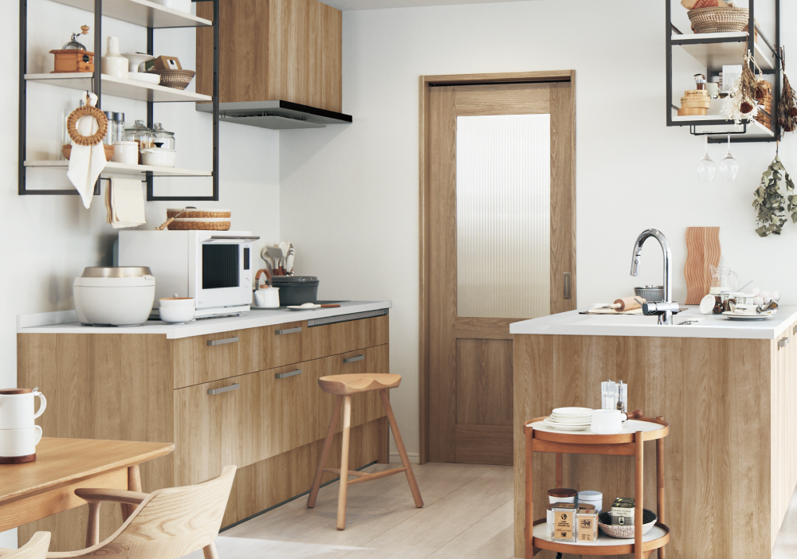
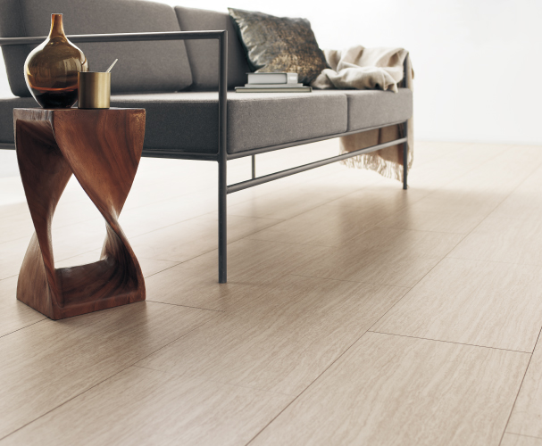
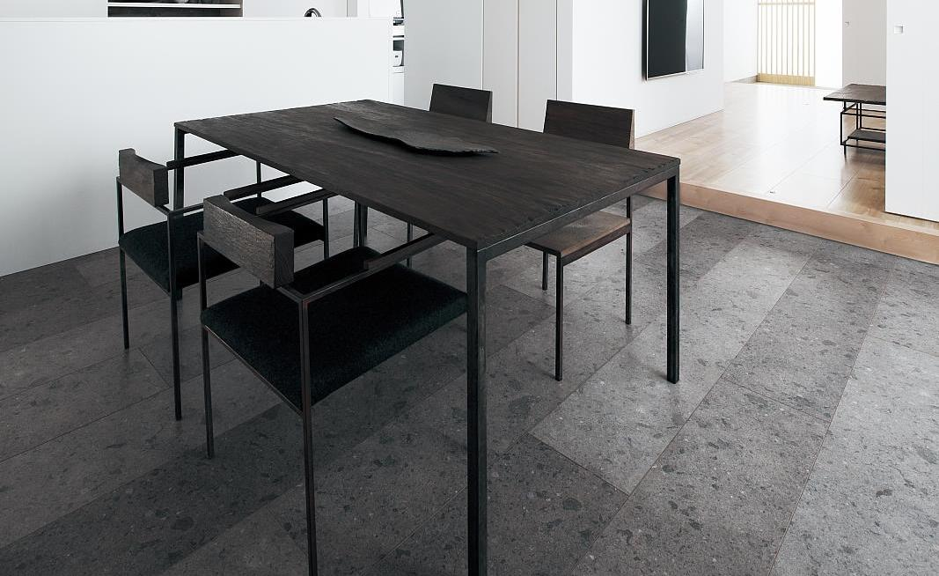
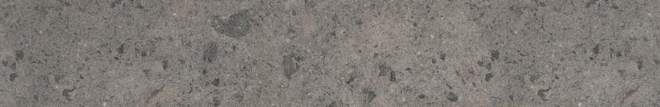

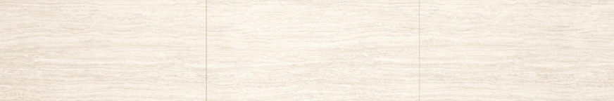


床材 ベリティスフロアー トリプルコート 石目
ベリティスフロアー トリプルコート 石目
石目
Stone
高意匠シート仕上げ
ベリティスシリーズ
水廻り空間やインテリア
にアクセントをつけたい
時にぴったり。
キッチン、洗面などの水まわりにも
合わせやすい石目柄。
LDKなど、長い時間を過ごすお部屋におすすめです。
カラーバリエーション
高級感のある空間にも、しっとりした和空間にも調和します。
グレーチェッポ柄（シート）
グレーコンク柄（シート）
〔ペールグレーライム柄（シート）〕
★★★
★★★
※イメージ写真のため実際とは異なる場合がございます。
★★
ベージュセルぺ柄（シート）
ペールグレーライム柄（シート）
※1 ※2 ※3
※1
※2
※4
※5
※2
※6
●複数の柄パターンで、天然石の風合いと深みを表現します。施工時には仮並べを行い、部屋全体の色・柄のバランスをご確認ください。（グレーコンク柄、ベージュセルぺ柄、ペールグレーライム柄、ホワイトオニックス柄は1パターン設定） ●同じ柄でも光の加減により、色の見え方が異なる場合があります。 ●「エコ配慮」とは、木質系の再生資源及びパナソニック独自基準に基づく、再生可能な森林から産出された木材（森林認証材、植林材、国産材など）を使用していることを表しています。 ●「複合合板」とは、複数の板を接着剤で貼り合わせたり、表面の傷やへこみに配慮した材料などを複合させた基材のことを表しています。※1 一般の木質系床材に比べ、ペットの傷や汚れに配慮した床材となっておりますが、必ずしも傷や汚れがつかないというわけではありません。 ※2 ペット対応時や、洗面所・トイレなどへの施工時には、さねの接合部にシリコンシーリング・さね部専用ボンド（KE9501E）を施してください。 ※3 ペットの排泄物などを放置すると変色や膨れなど不具合の原因となるため、すぐに拭き取ってください。 ※4 表面保護のためワックスもかけられますが、床材表面の塗膜性能は発揮できなくなります。 ※5 球状及び金属製キャスターや、小径のキャスター付き家具はご使用をお避けください。へこみや傷が発生する場合があります。 ※6 設置条件、取扱い上の注意がありますので詳細はカタログをご覧ください。
ホワイトオニックス柄（シート）
※ホワイトオニックス柄は表面のツヤが高い仕様です。
高い性能とデザイン性を備えたシリーズです。
張り分け部をすっきり納める２種類の見切縁をご用意
床見切縁（金属製）
トリプルコート
キッチンなどの水まわりでの使用も可能。
歩行頻度が高い場所でも安心な、高い耐久性。
汚れがつきにくく、溝の間までお掃除しやすい。
床見切縁（金属製）
L型
溝の奥まで丁寧に塗装。
丈夫でお掃除もしやすい。
※イラストはイメージです。
厚みのあるコーティング層により、水や油の浸入による表面の変色がほとんど生じません。キッチンなどでもご使用いただけます。
表面の塗装が分厚くてすり減りにくい上に、すり傷やへこみもつきにくいので、使い始めのころの美しい状態が長続きします。
溝の中まで塗装でしっかりコーティングされているので、溝に溜まった汚れのお掃除も簡単です。
様々な床材の色に合う「ステン系シルバー色」です。

Slide 4
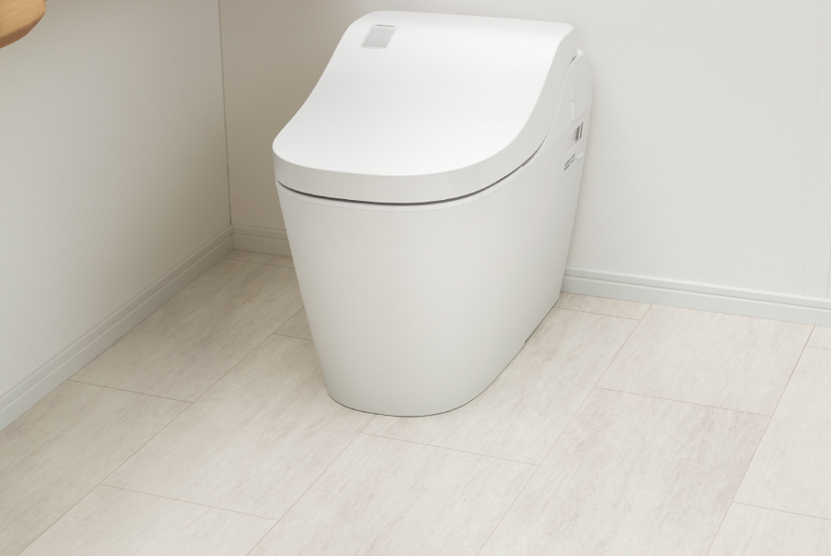
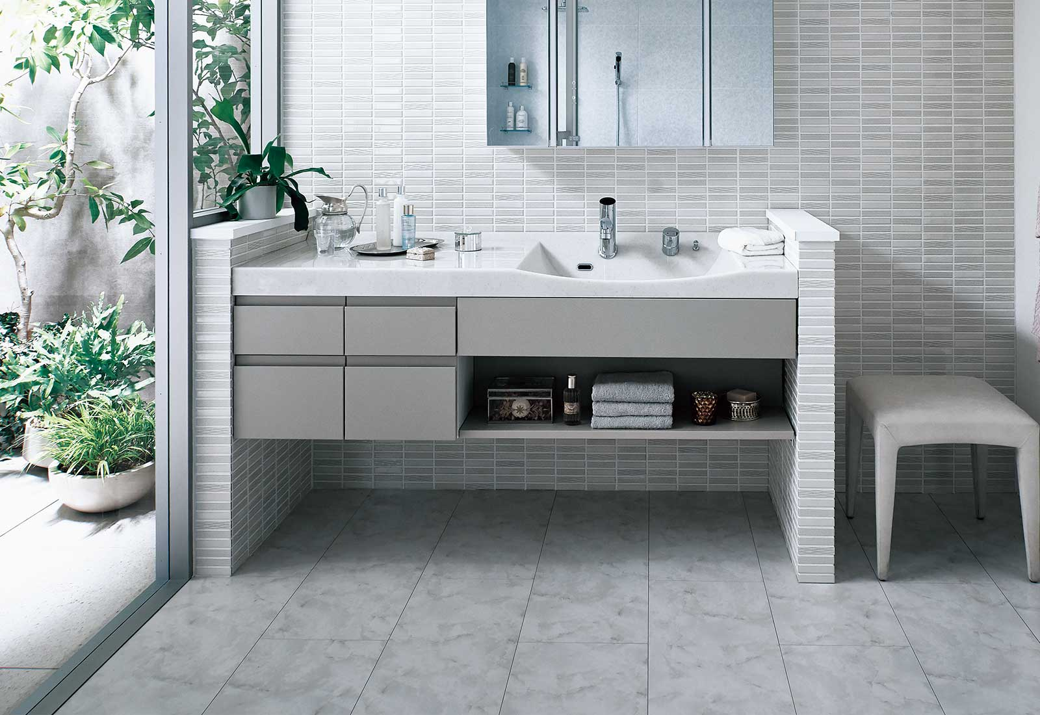
床材 ベリティスフロアー トリプルコート 石目サニタリー
ベリティスフロアー トリプルコート 石目サニタリー
石目
Stone
高意匠シート仕上げ
ベリティスシリーズ
サニタリー部におすすめします。
キッチン、洗面などの水まわりにも
合わせやすい石目柄。
カラーバリエーション
0.5坪のトイレにぴったりのサイズ。水まわりにおすすめの床材です。
グレーチェッポ柄（シート）
グレーコンク柄（シート）
〔ペールグレーライム柄（シート）〕
※イメージ写真のため実際とは異なる場合がございます。
★★★
★★★
★★
ベージュセルぺ柄（シート）
ペールグレーライム柄（シート）
※1 ※2 ※3
※1
※2
※4
※5
※2
※6
●複数の柄パターンで、天然石の風合いと深みを表現します。施工時には仮並べを行い、部屋全体の色・柄のバランスをご確認ください。（グレーコンク柄、ベージュセルぺ柄、ペールグレーライム柄、ホワイトオニックス柄は1パターン設定） ●同じ柄でも光の加減により、色の見え方が異なる場合があります。 ●「エコ配慮」とは、木質系の再生資源及びパナソニック独自基準に基づく、再生可能な森林から産出された木材（森林認証材、植林材、国産材など）を使用していることを表しています。 ●「複合合板」とは、複数の板を接着剤で貼り合わせたり、表面の傷やへこみに配慮した材料などを複合させた基材のことを表しています。※1 一般の木質系床材に比べ、ペットの傷や汚れに配慮した床材となっておりますが、必ずしも傷や汚れがつかないというわけではありません。 ※2 ペット対応時や、洗面所・トイレなどへの施工時には、さねの接合部にシリコンシーリング・さね部専用ボンド（KE9501E）を施してください。 ※3 ペットの排泄物などを放置すると変色や膨れなど不具合の原因となるため、すぐに拭き取ってください。 ※4 表面保護のためワックスもかけられますが、床材表面の塗膜性能は発揮できなくなります。 ※5 球状及び金属製キャスターや、小径のキャスター付き家具はご使用をお避けください。へこみや傷が発生する場合があります。 ※6 設置条件、取扱い上の注意がありますので詳細はカタログをご覧ください。
ホワイトオニックス柄（シート）
※ホワイトオニックス柄は表面のツヤが高い仕様です。
高い性能とデザイン性を備えたシリーズです。
張り分け部をすっきり納める２種類の見切縁をご用意
床見切縁（金属製）
トリプルコート
キッチンなどの水まわりでの使用も可能。
歩行頻度が高い場所でも安心な、高い耐久性。
汚れがつきにくく、溝の間までお掃除しやすい。
床見切縁（金属製）
L型
溝の奥まで丁寧に塗装。
丈夫でお掃除もしやすい。
※イラストはイメージです。
厚みのあるコーティング層により、水や油の浸入による表面の変色がほとんど生じません。キッチンなどでもご使用いただけます。
表面の塗装が分厚くてすり減りにくい上に、すり傷やへこみもつきにくいので、使い始めのころの美しい状態が長続きします。
溝の中まで塗装でしっかりコーティングされているので、溝に溜まった汚れのお掃除も簡単です。
様々な床材の色に合う「ステン系シルバー色」です。

Slide 5
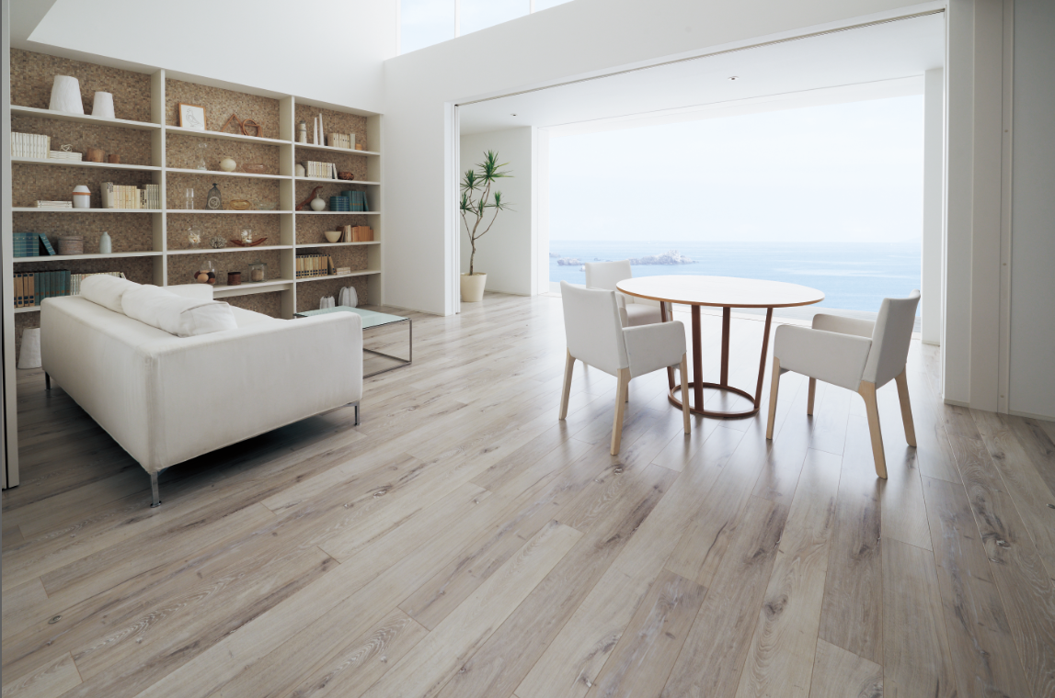
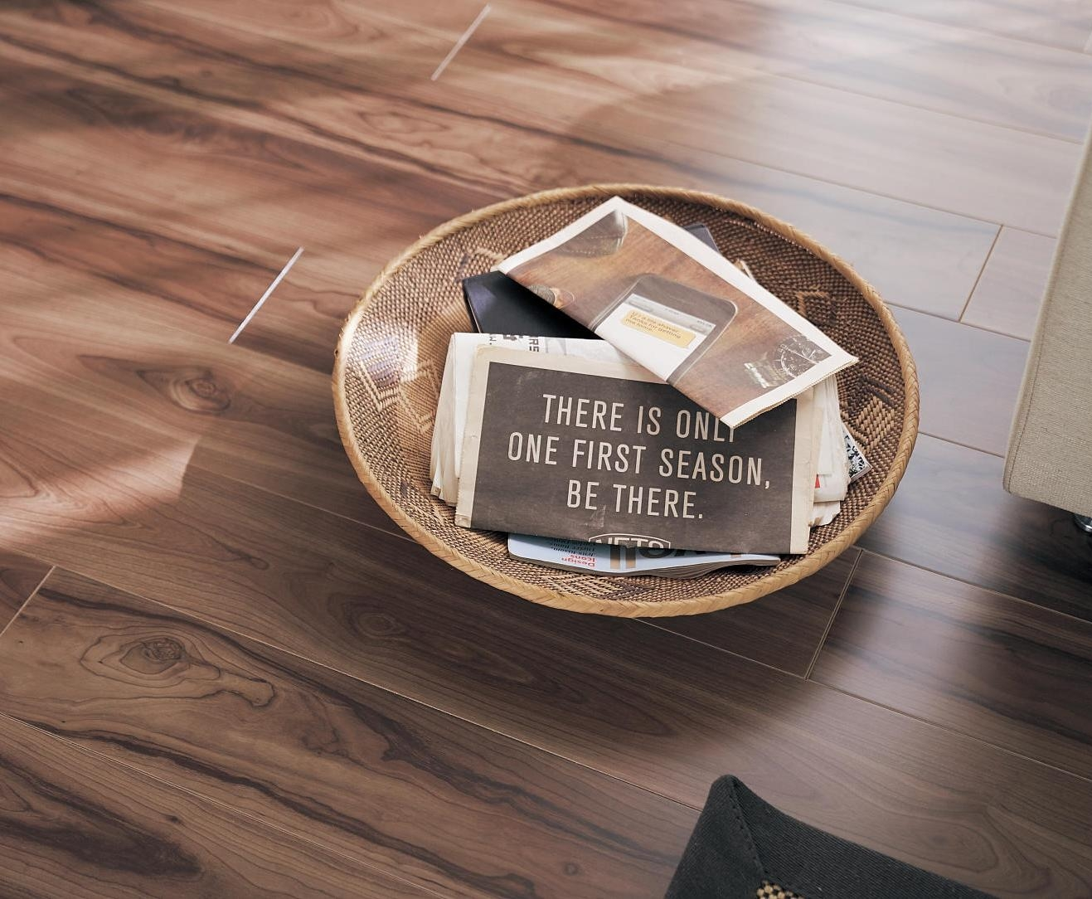
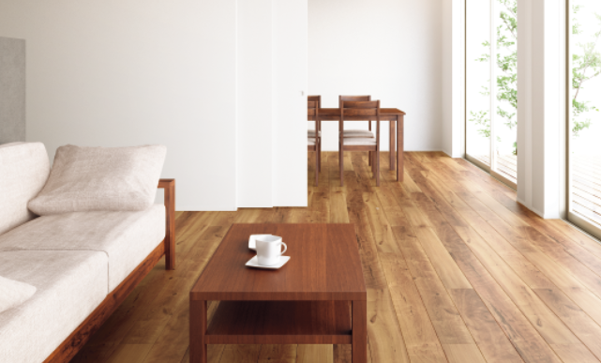
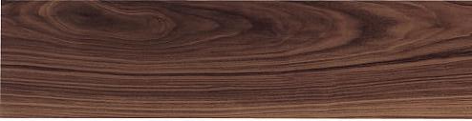
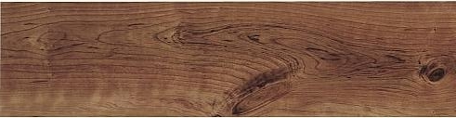
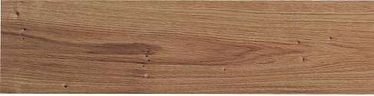
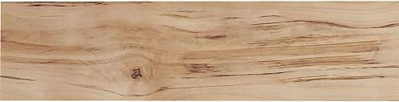
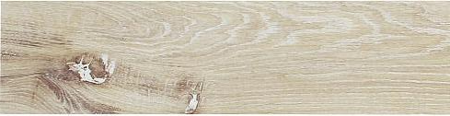
床材 ベリティスフローリング トリプルコート
ベリティスフローリング トリプルコート
ラスティック
Rustic
高意匠シート仕上げ
ベリティスシリーズ
リアルなテクスチャーの
表現でコーディネイトが
楽しめます。
木の持つ自然で素朴な風合いを
シートで表現した５柄をご用意。
カラーバリエーション
力強く個性的な木目、高級感のある一本物で無垢のような風合いと深みが楽しめる床材です。
〔ホワイトオーク柄（ラスティック）（シート）〕
ウォールナット柄（ラスティック） （シート）
チェリー柄（ラスティック） （シート）
オーク柄（ラスティック） （シート）
★★★
★★★
※イメージ写真のため実際とは異なる場合がございます。
★★
※1 ※2 ※3
※1
※2
※4
※5
※2
※6
メープル柄（ラスティック） （シート）
ホワイトオーク柄（ラスティック） （シート）
●複数の柄パターンで、ムクの風合いと深みを表現します。施工時には仮並べを行い、部屋全体の色・柄のバランスをご確認ください。 ●同じ柄でも光の加減により、色の見え方が異なる場合があります。 ●「エコ配慮」とは、木質系の再生資源及びパナソニック独自基準に基づく、再生可能な森林から産出された木材（森林認証材、植林材、国産材など）を使用していることを表しています。 ●「複合合板」とは、複数の板を接着剤で貼り合わせたり、表面の傷やへこみに配慮した材料などを複合させた基材のことを表しています。※1 一般の木質系床材に比べ、ペットの傷や汚れに配慮した床材となっておりますが、必ずしも傷や汚れがつかないというわけではありません。 ※2 ペット対応時や、洗面所・トイレなどへの施工時には、さねの接合部にシリコンシーリング・さね部専用ボンド（KE9501E）を施してください。 ※3 ペットの排泄物などを放置すると変色や膨れなど不具合の原因となるため、すぐに拭き取ってください。 ※4 表面保護のためワックスもかけられますが、床材表面の塗膜性能は発揮できなくなります。 ※5 球状及び金属製キャスターや、小径のキャスター付き家具はご使用をお避けください。へこみや傷が発生する場合があります。 ※6 設置条件、取扱い上の注意がありますので詳細はカタログをご覧ください。
高い性能とデザイン性を備えたシリーズです。
張り分け部をすっきり納める２種類の見切縁をご用意
床見切縁（金属製）
トリプルコート
キッチンなどの水まわりでの使用も可能。
歩行頻度が高い場所でも安心な、高い耐久性。
汚れがつきにくく、溝の間までお掃除しやすい。
床見切縁（金属製）
L型
溝の奥まで丁寧に塗装。
丈夫でお掃除もしやすい。
※イラストはイメージです。
厚みのあるコーティング層により、水や油の浸入による表面の変色がほとんど生じません。キッチンなどでもご使用いただけます。
表面の塗装が分厚くてすり減りにくい上に、すり傷やへこみもつきにくいので、使い始めのころの美しい状態が長続きします。
溝の中まで塗装でしっかりコーティングされているので、溝に溜まった汚れのお掃除も簡単です。
様々な床材の色に合う「ステン系シルバー色」です。

Slide 6
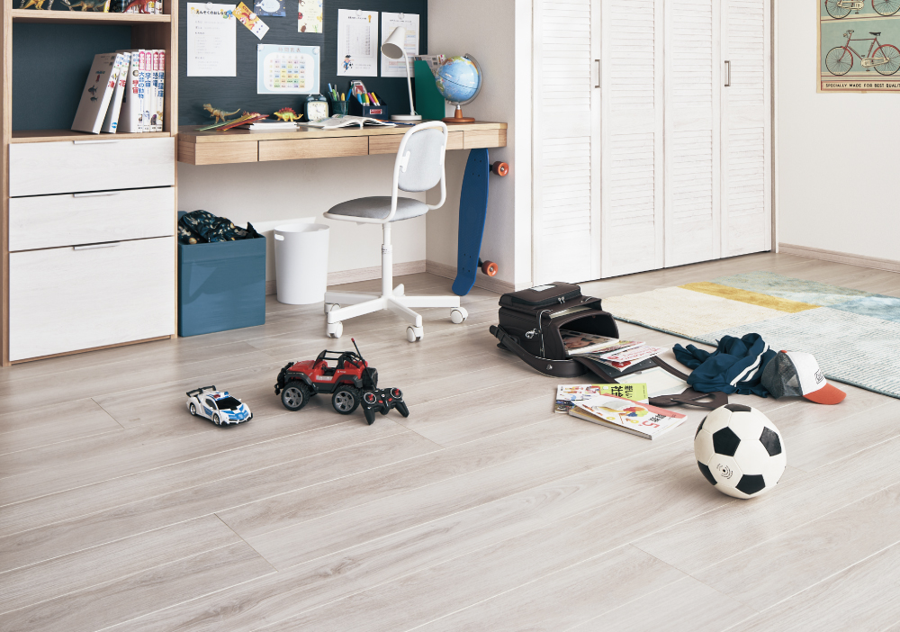
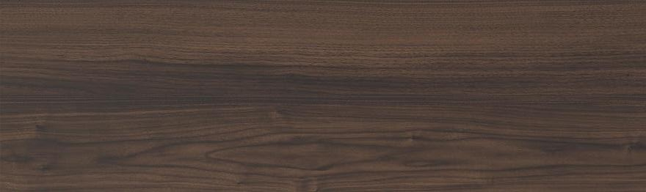
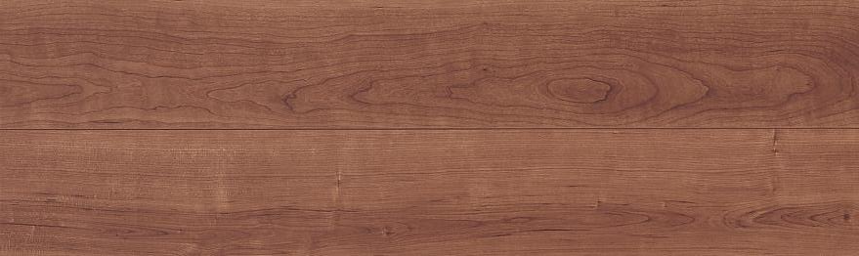
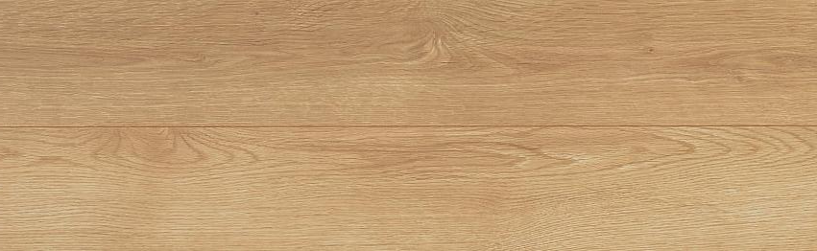
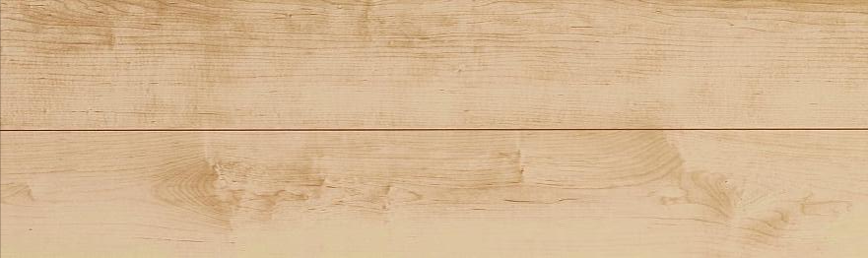
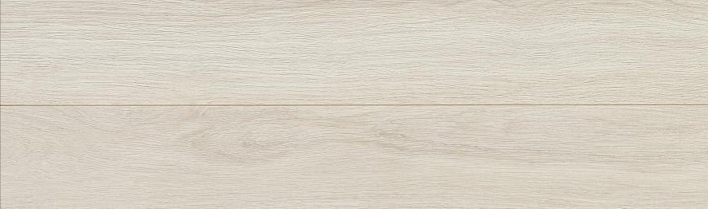
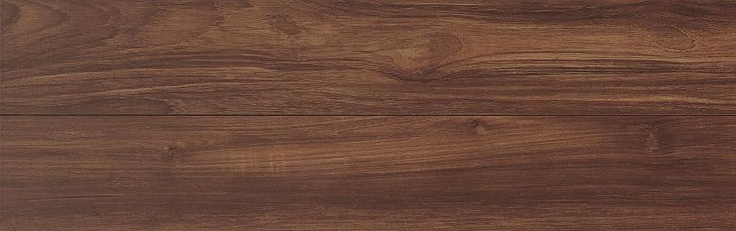
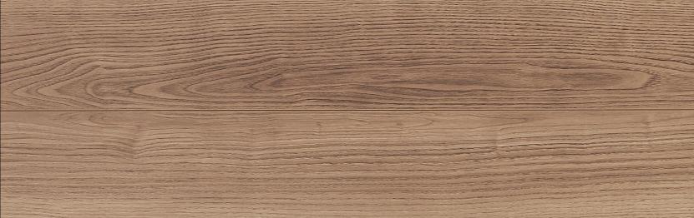
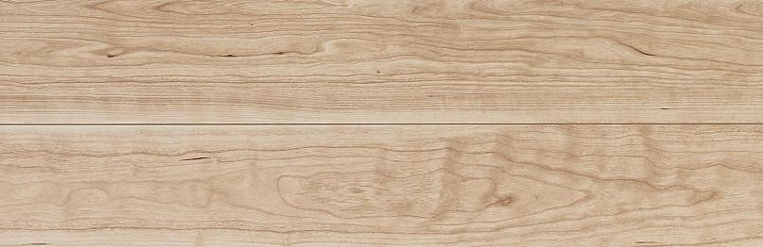
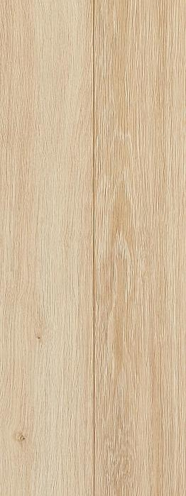
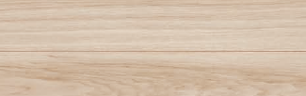











床材 ベリティスフロアー ダブルコート
ベリティスフロアー ダブルコート
ベリティス
VERITIS
高意匠シート仕上げ
ベリティスシリーズ
建具とコーディネイトできる5柄、
さまざまなインテリアに対応する
個性的な6柄を揃えました。
カラーバリエーション
ベリティスの建具とコーディネイトして、空間に統一感を演出できます。
ウォールナット柄（シート）
チェリー柄（シート）
オーク柄（シート）
メープル柄（シート）
ホワイトオーク柄（シート）
〔ホワイトオーク柄（シート）〕
※イメージ写真のため実際とは異なる場合がございます。
エイジドチーク柄（シート）
エイジドチェスナット柄（シート）
カームチェリー柄（シート）
グレージュヒッコリー柄（シート）
ウォッシュドオーク柄（シート）
★★
★★
※1
※2
●複数の柄パターンで、ムクの風合いと深みを表現します。施工時には仮並べを行い、部屋全体の色・柄のバランスをご確認ください。 ●同じ柄でも光の加減により、色の見え方が異なる場合があります。 ●「エコ配慮」とは、木質系の再生資源及びパナソニック独自基準に基づく、再生可能な森林から産出された木材（森林認証材、植林材、国産材など）を使用していることを表しています。 ●「複合合板」とは、複数の板を接着剤で貼り合わせたり、表面の傷やへこみに配慮した材料などを複合させた基材のことを表しています。※1 表面保護のためワックスもかけられますが、床材表面の塗膜性能は発揮できなくなります。 ※2 球状及び金属製キャスターや、小径のキャスター付き家具はご使用をお避けください。へこみや傷が発生する場合があります。 ※合板裏面層に節や穴、割れなどが入ることがありますが、品質には問題ありません。
アイボリーアッシュ柄（シート）
豊富な色柄を揃えたスタンダードなシリーズです。
張り分け部をすっきり納める２種類の見切縁をご用意
傷つきにくさのヒミツ
「ロール塗装」をご紹介
床見切縁（金属製）
ダブルコート
すり傷がつきにくく、
美しさが長持ち。
汚れにも強く、
お掃除がラク。
床見切縁（金属製）
L型
塗装を重ねることで、
より傷に強く。
※イラストはイメージです。
おもちゃや椅子などで勢いよく擦った際にできるすり傷にも強く、美しい空間を長く維持することができます。
※条件によっては、表面に傷がつく場合があります。
汚れがつきにくく、取れやすいコーティングなので、うっかりお部屋を汚してしまった時もさっと拭けばキレイに。
様々な床材の色に合う「ステン系シルバー色」です。

Slide 7

床材 ベリティスフロアー ダブルコート ［ワイド］
ベリティスフロアー ダブルコート
2026年4月1日発売予定
ベリティス
VERITIS
高意匠シート仕上げ
ベリティスシリーズ
建具とコーディネイトできる5柄、
さまざまなインテリアに対応する
個性的な6柄を揃えました。
カラーバリエーション
ベリティスの建具とコーディネイトして、空間に統一感を演出できます。
チェリー柄（シート）
オーク柄（シート）
ホワイトオーク柄（シート）
〔カームチェリー柄（シート）〕
※イメージ写真のため実際とは異なる場合がございます。
★★
★★
※1
※2
カームチェリー柄（シート）
グレージュヒッコリー柄（シート）
●複数の柄パターンで、ムクの風合いと深みを表現します。施工時には仮並べを行い、部屋全体の色・柄のバランスをご確認ください。 ●同じ柄でも光の加減により、色の見え方が異なる場合があります。 ●「エコ配慮」とは、木質系の再生資源及びパナソニック独自基準に基づく、再生可能な森林から産出された木材（森林認証材、植林材、国産材など）を使用していることを表しています。 ●「複合合板」とは、複数の板を接着剤で貼り合わせたり、表面の傷やへこみに配慮した材料などを複合させた基材のことを表しています。※1 表面保護のためワックスもかけられますが、床材表面の塗膜性能は発揮できなくなります。 ※2 球状及び金属製キャスターや、小径のキャスター付き家具はご使用をお避けください。へこみや傷が発生する場合があります。 ※合板裏面層に節や穴、割れなどが入ることがありますが、品質には問題ありません。
広がりを感じられる空間づくりにおすすめの広幅タイプを、1本溝タイプと同価格でご用意。
張り分け部をすっきり納める２種類の見切縁をご用意
床見切縁（金属製）
３０３mm
１５１.５mm
ワイド
１本溝
イメージ
ダブルコート
中心のV溝がなく、よりすっきり・ゆったりとした仕上がりに
溝が少ないので、お掃除もさらに省力化可能
床見切縁（金属製）
L型
塗装を重ねることで、より傷に強く。
※イラストはイメージです。中心のV溝はございません。
厚みのあるコーティング層により、水や油の浸入による表面の変色がほとんど生じません。キッチンなどでもご使用いただけます。
汚れが取れやすい表面仕上げに加え、中心の溝がないことで
１本溝タイプよりもさらにお手入れの省力化が可能です。
様々な床材の色に合う「ステン系シルバー色」です。

Slide 8














床材 ベリティスフローリング ダブルコート
ベリティスフローリング ダブルコート
ベリティス
VERITIS
高意匠シート仕上げ
ベリティスシリーズ
建具とコーディネイトできる5柄、
さまざまなインテリアに対応する
個性的な6柄を揃えました。
カラーバリエーション
ベリティスの建具とコーディネイトして、空間に統一感を演出。一本物でより自然な仕上がりに。
ウォールナット柄（シート）
チェリー柄（シート）
オーク柄（シート）
メープル柄（シート）
ホワイトオーク柄（シート）
〔ウォッシュドオーク柄（シート）〕
※イメージ写真のため実際とは異なる場合がございます。
エイジドチーク柄（シート）
エイジドチェスナット柄（シート）
カームチェリー柄（シート）
グレージュヒッコリー柄（シート）
ウォッシュドオーク柄（シート）
★★
★★
※1
※2
●複数の柄パターンで、ムクの風合いと深みを表現します。施工時には仮並べを行い、部屋全体の色・柄のバランスをご確認ください。 ●同じ柄でも光の加減により、色の見え方が異なる場合があります。 ●「エコ配慮」とは、木質系の再生資源及びパナソニック独自基準に基づく、再生可能な森林から産出された木材（森林認証材、植林材、国産材など）を使用していることを表しています。 ●「複合合板」とは、複数の板を接着剤で貼り合わせたり、表面の傷やへこみに配慮した材料などを複合させた基材のことを表しています。※1 表面保護のためワックスもかけられますが、床材表面の塗膜性能は発揮できなくなります。 ※2 球状及び金属製キャスターや、小径のキャスター付き家具はご使用をお避けください。へこみや傷が発生する場合があります。
アイボリーアッシュ柄（シート）
豊富な色柄を揃えたスタンダードなシリーズです。
張り分け部をすっきり納める２種類の見切縁をご用意
傷つきにくさのヒミツ
「ロール塗装」をご紹介
床見切縁（金属製）
ダブルコート
すり傷がつきにくく、
美しさが長持ち。
汚れにも強く、
お掃除がラク。
床見切縁（金属製）
L型
塗装を重ねることで、
より傷に強く。
※イラストはイメージです。
おもちゃや椅子などで勢いよく擦った際にできるすり傷にも強く、美しい空間を長く維持することができます。
※条件によっては、表面に傷がつく場合があります。
汚れがつきにくく、取れやすいコーティングなので、うっかりお部屋を汚してしまった時もさっと拭けばキレイに。
様々な床材の色に合う「ステン系シルバー色」です。

Slide 9


















床材 ベリティスフロアー ベースコート
ベリティスフロアー ベースコート
ベリティス
VERITIS
高意匠シート仕上げ
ベリティスシリーズ
建具とコーディネイトできる5柄、
さまざまなインテリアに対応する
個性的な6柄を揃えました。
カラーバリエーション
ベリティスの建具とコーディネイトして、空間に統一感を演出できます。
ウォールナット柄（シート）
チェリー柄（シート）
オーク柄（シート）
メープル柄（シート）
ホワイトオーク柄（シート）
〔グレージュヒッコリー柄（シート）〕
※イメージ写真のため実際とは異なる場合がございます。
エイジドチーク柄（シート）
エイジドチェスナット柄（シート）
カームチェリー柄（シート）
グレージュヒッコリー柄（シート）
ウォッシュドオーク柄（シート）
★★
★
※1
※2
●ベリティスフロアー ベースコートは違う柄パターンが同一ケース内に混ざることがあります。 ●複数の柄パターンで、ムクの風合いと深みを表現します。施工時には仮並べを行い、部屋全体の色・柄のバランスをご確認ください。●同じ柄でも光の加減により、色の見え方が異なる場合があります。 ●「エコ配慮」とは、木質系の再生資源及びパナソニック独自基準に基づく、再生可能な森林から産出された木材（森林認証材、植林材、国産材など）を使用していることを表しています。※1 表面保護のためワックスもかけられますが、床材表面の塗膜性能は発揮できなくなります。 ※2 球状及び金属製キャスターや、小径のキャスター付き家具はご使用をお避けください。へこみや傷が発生する場合があります。
アイボリーアッシュ柄（シート）
お手頃価格でお届けする、ベーシックな床材です。
張り分け部をすっきり納める２種類の見切縁をご用意
床見切縁（金属製）
ベースコート
ものを落としても、
へこみ傷がつきにくい。
汚れた時も、サッと拭き取ればキレイに。
他のお部屋と合わせやすい色柄ラインアップ。
床見切縁（金属製）
L型
フローリングに必要な、
基本的な性能を持つ。
※イラストはイメージです。
表面のコーティングと丈夫な基材により、固いものが落ちた場合などでも表面がへこみにくくなっています。
汚れに強いので、ワックスの上塗りなども必要なく、ものをこぼした際のお手入れもサッとひと拭きで簡単です。
ベリティスフロアーや建具と合わせやすい11柄をラインアップ。空間に統一感を演出することができます。
様々な床材の色に合う「ステン系シルバー色」です。

Slide 10
床材 ベリティスフロアー ベースコート 耐熱
ベリティスフロアー ベースコート 耐熱
ベリティス
VERITIS
高意匠シート仕上げ
ベリティスシリーズ
建具とコーディネイトできる5柄、
さまざまなインテリアに対応する
個性的な6柄を揃えました。
カラーバリエーション
ベリティスの建具とコーディネイトして、空間に統一感を演出できます。
ウォールナット柄（シート）
チェリー柄（シート）
オーク柄（シート）
メープル柄（シート）
ホワイトオーク柄（シート）
〔グレージュヒッコリー柄（シート）〕
※イメージ写真のため実際とは異なる場合がございます。
エイジドチーク柄（シート）
エイジドチェスナット柄（シート）
カームチェリー柄（シート）
グレージュヒッコリー柄（シート）
ウォッシュドオーク柄（シート）
★★
★
※1
※2
●ベリティスフロアー ベースコートは違う柄パターンが同一ケース内に混ざることがあります。 ●複数の柄パターンで、ムクの風合いと深みを表現します。施工時には仮並べを行い、部屋全体の色・柄のバランスをご確認ください。●同じ柄でも光の加減により、色の見え方が異なる場合があります。 ●「エコ配慮」とは、木質系の再生資源及びパナソニック独自基準に基づく、再生可能な森林から産出された木材（森林認証材、植林材、国産材など）を使用していることを表しています。※1 表面保護のためワックスもかけられますが、床材表面の塗膜性能は発揮できなくなります。 ※2 球状及び金属製キャスターや、小径のキャスター付き家具はご使用をお避けください。へこみや傷が発生する場合があります。
アイボリーアッシュ柄（シート）
お手頃価格でお届けする、ベーシックな床材です。
張り分け部をすっきり納める２種類の見切縁をご用意
床見切縁（金属製）
ベースコート
ものを落としても、
へこみ傷がつきにくい。
汚れた時も、サッと拭き取ればキレイに。
他のお部屋と合わせやすい色柄ラインアップ。
床見切縁（金属製）
L型
フローリングに必要な、
基本的な性能を持つ。
※イラストはイメージです。
表面のコーティングと丈夫な基材により、固いものが落ちた場合などでも表面がへこみにくくなっています。
汚れに強いので、ワックスの上塗りなども必要なく、ものをこぼした際のお手入れもサッとひと拭きで簡単です。
ベリティスフロアーや建具と合わせやすい11柄をラインアップ。空間に統一感を演出することができます。
様々な床材の色に合う「ステン系シルバー色」です。

